Slide 1
2026
로망스투어 ERP리뉴얼_검토사항 6차(2026.1.31-2.)
Document Version
Last Updated
Organization
Auther
0.1
2026.01.31
여행1팀
이주현

Slide 2
예약관리-개인별 예약현황

Slide 3
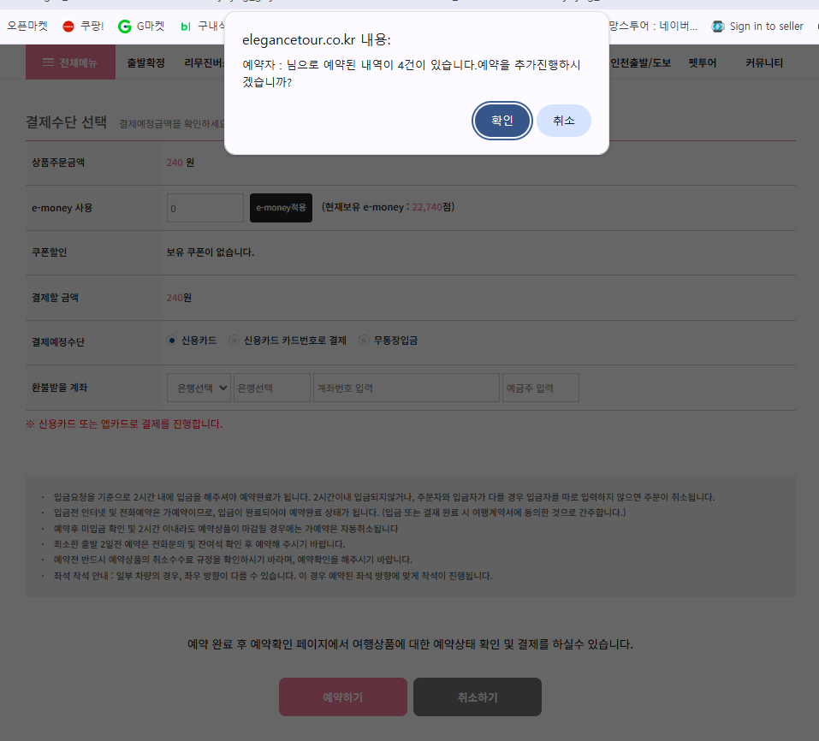
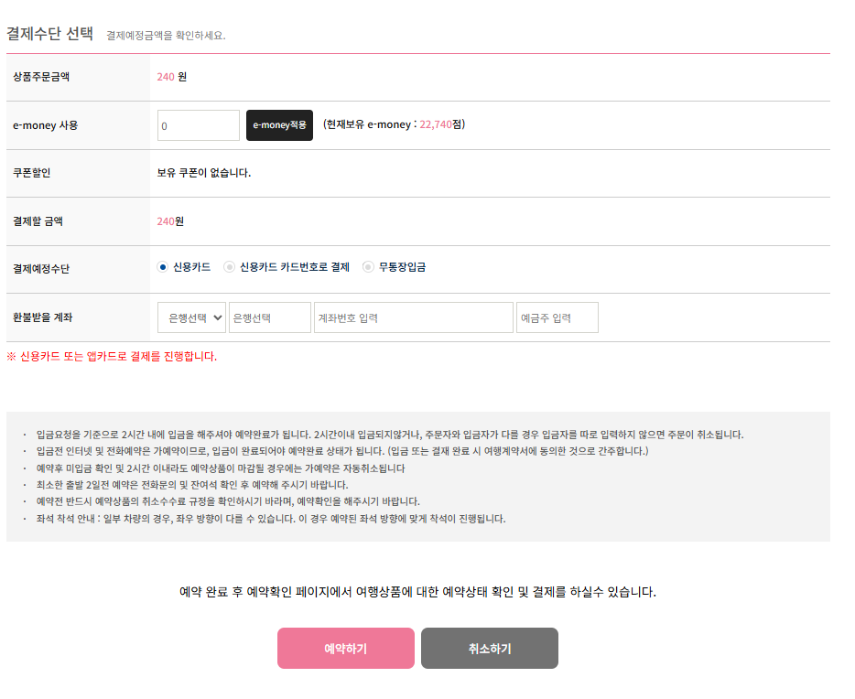
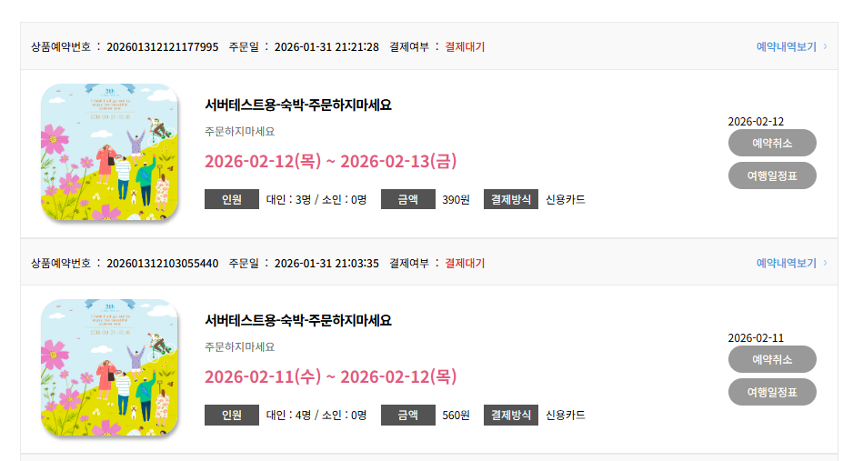
ADMIN-예약관리
ERP 예약관리> 개인별 예약현황
검수자 : 이주현 검수날짜 : 2026.01.31
기능 여부 검토사항
홈페이지로 예약을 했을때 옆에 사진 처럼 안내표시가 나옴 그리고 확인버튼을 누르면 예약되었다는 화면이 안나오고 그대로 예약화면으로 되어있음 결론은 예약이 안됨!! 시간이 지나고 예약내역 들어가니까 나타남.,.,.!!!!!!!!!!!!
예약 잘 됩니다.

Slide 4
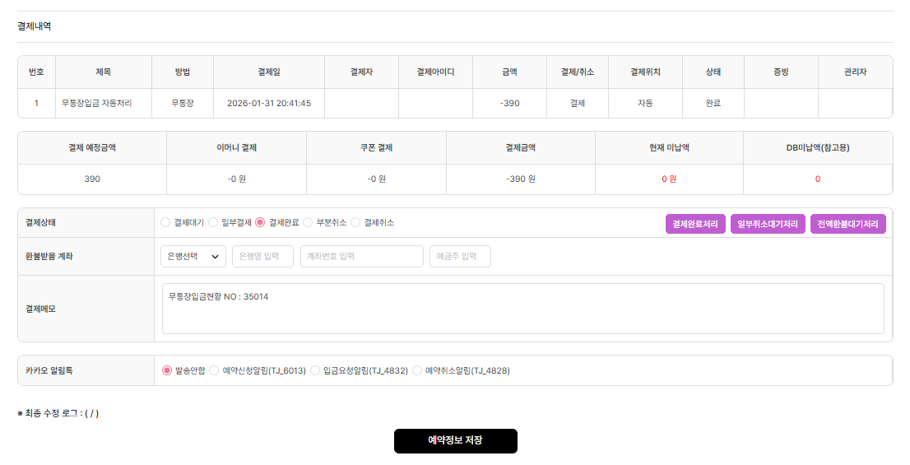

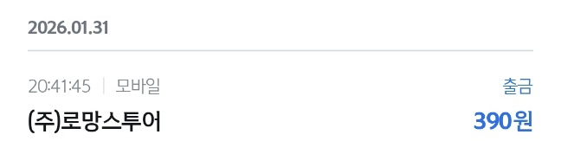
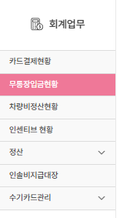
ADMIN-예약관리
ERP 예약관리> 개인별 예약현황
검수자 : 이주현 검수날짜 : 2026.01.31
1
기능 여부 검토사항
ERP로 예약을 진행 후 실시간으로 입금을 완료함 회계업무-무통장입금현황에 실시간으로 입금확인이 되지만 바로 적용이 안되고 확인전이라는 표시가 있음 적용이 되어도 20~30분 이상 소요가 되어야지 자동으로 입금처리가 됨 ERP 또는 홈페이지로 예약을 해도 동일하게 적용이 됨 이전에는 무통장입금현황에서 입금이 되면 예약내역에서 예약자명+금액이 동일하면 자동으로 입금처리가 바로 적용이 되었음
2
3

Slide 5
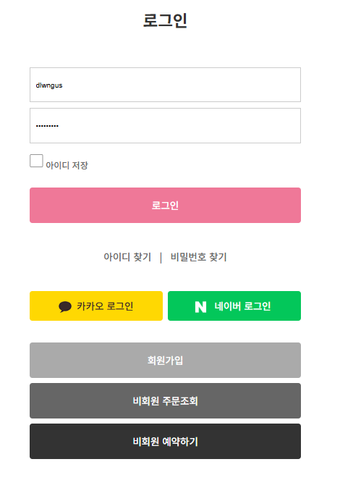
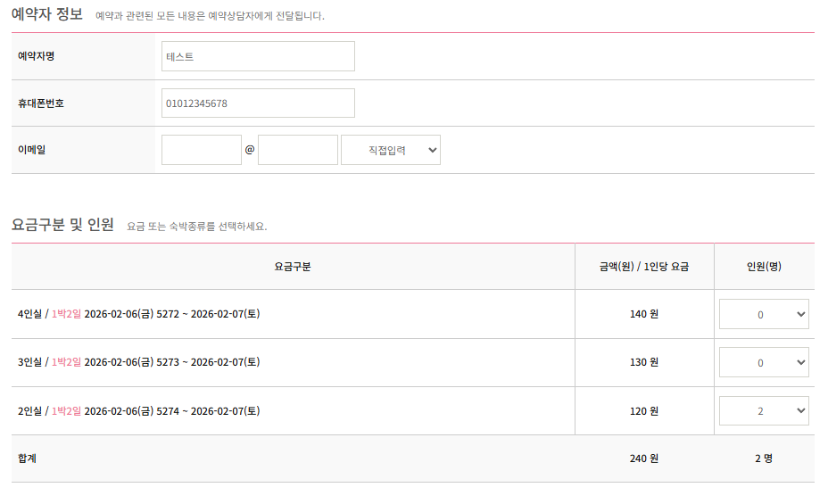
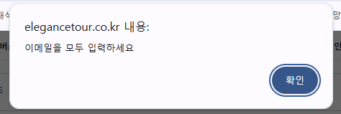
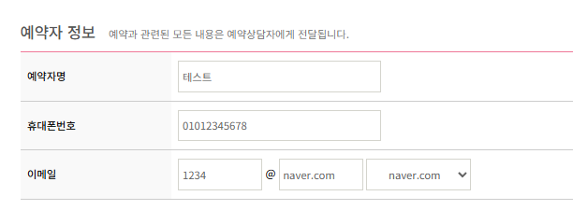
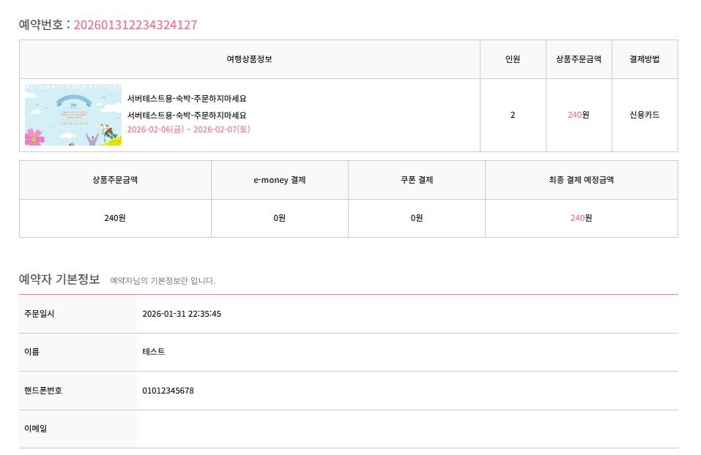
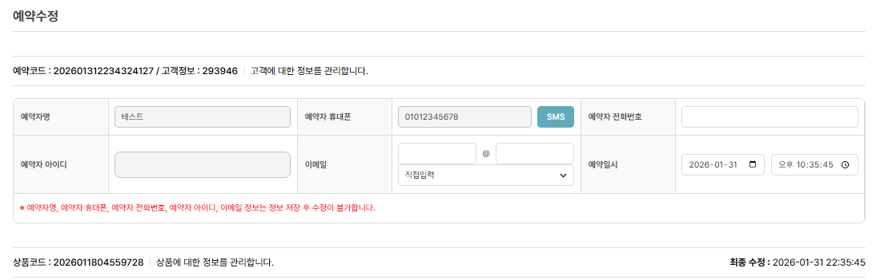
ADMIN-예약관리
ERP 예약관리> 개인별 예약현황
검수자 : 이주현 검수날짜 : 2026.01.31
2
기능 여부 검토사항
비회원으로 예약을 진행 할 때 이메일 작성이 필수 표시도 없이 이메일 작성 입력하라는 메시지가 나타남 3번 처럼 3번대로 4번처럼 이메일 정확하지 않은 걸로 작성해도 예약이 가능함 근데 5번 예약 완료된 예약정보에 이메일 표시가 없음 ERP에도 비회원 이메일 표시가 없음 이럴거면 굳이 이메일 작성 해야지 예약이 가능 할 필요가 있나 싶음 작성해야 한다고 하면 이메일 작성 필수라는 표시도 있으면 좋겠음 아니면 이메일 작성 필수 아닌걸로 설정해주시고 휴대폰 인증으로 본인확인으로 설정하는게 훨씬 더 효율적임
이메일 작성은 필수가 아닙니다.
3
본인 이메일 인증을 원하시는 건가요? 그렇다면 추가개발로 요청하세요
기존 사이트도 동일하였습니다.
4
1
1. 휴대폰인증을 추가개발입니다.
2. 휴대폰인증하기 위해서는 유료연동이 필요합니다.
6
5

Slide 6
SMS 발송

Slide 7
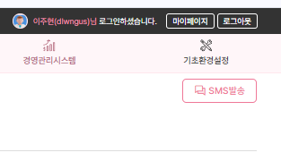
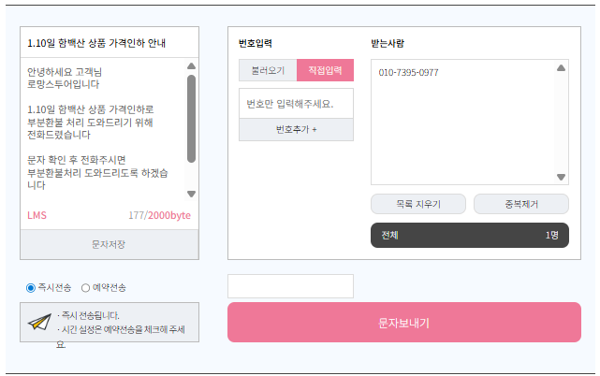
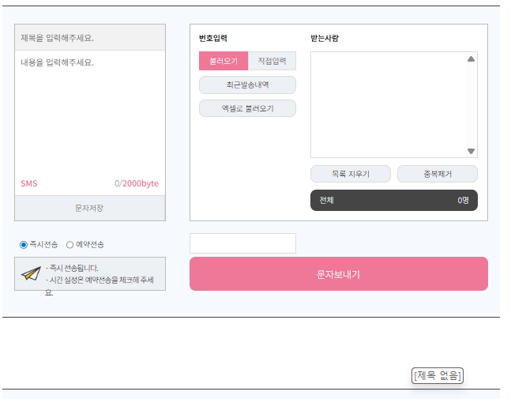
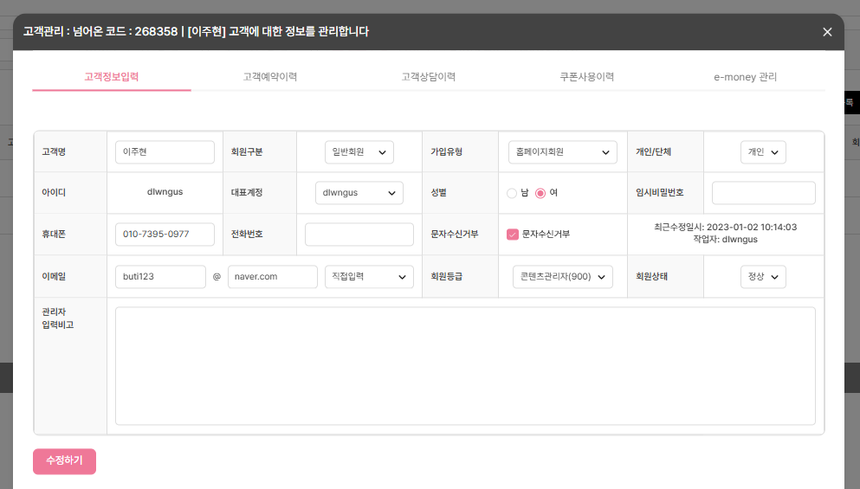
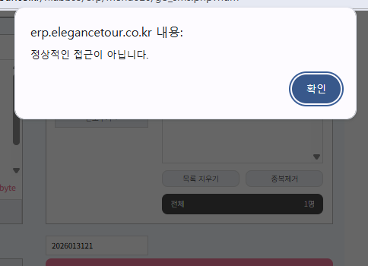
ADMIN-예약관리
ERP 예약관리> 출발일자별 예약현황
검수자 : 이주현 검수날짜 : 2026.01.31
기능 여부 검토사항
1번, 2번 순서대로 진행을 하면 3번 화면처럼 안내창이 나타남 문자 발송이 안됨!! 문자 발송이 안되어서 고객님께 투어 등 관련 안내문자 발송에 어려움이 매우큼!! 혹시나 4번 화면처럼 문자수신 거부가 되어서 안보내지나해서 테스트하니까 그냥 문자가 발송이 안됨
1
2번 키값은 그날의 년월일시분입니다.
Ex) 2026020113330
2
2번에 연도/월/일/시간까지(예) 2026013121
작성 후 문자 발송이 가능함
문자발송 잘 됩니다.
1번 버튼 클릭시 보이는 화면
3
4

